Slide 1
Профилактика правонарушений в сфере
общественного порядка, безопасности
дорожного движения, незаконного оборота
и злоупотребления наркотиками в городском
округе город Мегион
на 2014–2020 годы
Координатор
отдел взаимодействия с правоохранительными органами администрации города
Исполнители -
Администрация города;
отдел взаимодействия с правоохранительными органами администрации города;
управление информационной политики администрации города;
Учреждения, подведомственные департаменту социальной политики администрации города;
муниципальное бюджетное учреждение «Спорт-Альтаир»;
муниципальное казенное учреждение «Капитальное строительство»;
муниципальное бюджетное учреждение «Мегионский центр информационно-коммуникационных технологий «Вектор»;
муниципальное автономное учреждение «Дворец искусств»

Slide 2
Цели и задачи муниципальной программы
Цели:
обеспечение общественного порядка, профилактика правонарушений
организационное, нормативно-правовое и ресурсное обеспечение антинаркотической деятельности
Задачи:
профилактика правонарушений в общественных местах, в том числе с участием граждан
создание и совершенствование условий для обеспечения общественного порядка
развитие профилактической антинаркотической деятельности

Slide 3
Целевые показатели муниципальной программы
№ п/п | Наименование показателей результатов | Ед. изм. | Значения показателей по годам
 |  |  | 2018 год | 2019 год | 2020 год
1 | 2 | 3 | 4 | 5 | 6
1 | Доля административных правонарушений, посягающих на общественный порядок и общественную безопасность, выявленных с участием народных дружинников (глава 20 КоАП РФ), в общем количестве таких правонарушений | % | 6,1 | 6,3 | 6,3
2 | Доля административных правонарушений, предусмотренных ст. 12.9, 12.12, 12.19 КоАП РФ, выявленных с помощью технических средств фото-видеофиксации, в общем количестве таких правонарушений | % | 44,1 | 45,3 | 45,3
3 | Доля уличных преступлений в числе зарегистрированных общеуголовных преступлений | % | 18,3 | 18,2 | 18,2
4 | Уровень общеуголовной преступности (на 10 тыс. населения) | ед. | 130 | 130 | 130
5 | Общая распространенность наркомании (на 100 тыс. населения) | ед. | 326,1 | 323,7 | 323,7

Slide 4
Основные мероприятия муниципальной программы
№ п/п | Мероприятия программы | Ответственные исполнители | Источники финансирования | Финансовые затраты на реализацию
 |  |  |  | (тыс. руб.), годы
 |  |  |  | 2018 год | 2019 год | 2020 год
1 | 2 | 3 | 4 | 5 | 6 | 7
1 | Материальное стимулирование граждан, участвующих в охране общественного порядка, пресечении преступлений и иных правонарушений | Администрация города | федеральный бюджет
 |  |  | бюджет автономного округа | 34,7 | 0 | 0
 |  |  | местный бюджет | 14,9 | 0 | 0
2 | Обеспечение функционирования и развития систем видеонаблюдения в сфере безопасности дорожного движения, информирование населения о необходимости соблюдения правил дорожного движения | МБУ «МЦИКТ «Вектор» | федеральный бюджет | 0 | 0 | 0
 |  |  | бюджет автономного округа | 854,0 | 0 | 0
 |  |  | местный бюджет | 213,5 | 0 | 0
3 | Обеспечение функционирования и развития систем видеонаблюдения в сфере общественного порядка | МБУ «МЦИКТ «Вектор» | федеральный бюджет
 |  |  | бюджет автономного округа | 96,0 | 0 | 0
 |  |  | местный бюджет | 24,0 | 0 | 0
4 | Организация пропаганды здорового образа жизни и формирование негативного отношения к наркотикам в средствах массовой информации (Изготовление полиграфической продукции антинаркотической тематики для взрослого населения) | Управление информационной политики администрации города | федеральный бюджет
 |  |  | бюджет автономного округа
 |  |  | местный бюджет | 20,0 | 0 | 0

Slide 5
Основные мероприятия муниципальной программы
№ п/п | Мероприятия программы | Ответственные исполнители | Источники финансирования | Финансовые затраты на реализацию
 |  |  |  | (тыс. руб.), годы
 |  |  |  | 2018 год | 2019 год | 2020 год
1 | 2 | 3 | 4 | 5 | 6 | 7
5 | Изготовление и размещение социальной рекламы, направленной на формирование здорового образа жизни среди населения | Управление информационной политики администрации города | федеральный бюджет
 |  |  | бюджет автономного округа
 |  |  | местный бюджет | 50,0 | 0 | 0
6 | Развитие материально-технической базы волонтерских отрядов (Приобретение промоодежды для волонтеров, предметов с символикой антинаркотической направленности) | Департамент социальной политики администрации города, муниципальные учреждения | федеральный бюджет | 0 | 0 | 0
 |  |  | бюджет автономного округа | 0 | 0 | 0
 |  |  | местный бюджет | 40,0 | 0 | 0
7 | Реализация в образовательных учреждениях учебно-профилактической программы «Линия жизни» (Приобретение специальных тетрадей для учащихся и учителей для определения статистики по профилактике употребления психоактивных веществ) | Управление информационной политики администрации города | федеральный бюджет
 |  |  | бюджет автономного округа
 |  |  | местный бюджет | 50,0 | 0 | 0
8 | Поддержка альтернативных моделей досуга. Финансирование деятельности волонтерских отрядов: организация, участие в обучающих семинаров для волонтеров; выездной семинар тренинг для волонтеров | Департамент социальной политики администрации города, муниципальные учреждения | федеральный бюджет
 |  |  | бюджет автономного округа
 |  |  | местный бюджет | 20,0 | 0 | 0

Slide 6
Основные мероприятия муниципальной программы
№ п/п | Мероприятия программы | Ответственные исполнители | Источники финансирования | Финансовые затраты на реализацию
 |  |  |  | (тыс. руб.), годы
 |  |  |  | 2018 год | 2019 год | 2020 год
1 | 2 | 3 | 4 | 5 | 6 | 7
9 | Приобретение наглядного информационного материала, для повышения информированности населения по вопросам противодействия злоупотреблению наркотическими средствами, рассчитанную на подростковую аудиторию | Департамент социальной политики администрации города, муниципальные учреждения | федеральный бюджет
 |  |  | бюджет автономного округа
 |  |  | местный бюджет | 40,0 | 0 | 0
10 | Обеспечение работы городской лекторской группы, направленной на профилактику наркомании, токсикомании, алкоголизма, табакокурения (Разработка и приобретение полиграфической продукции) | Департамент социальной политики администрации города, муниципальные учреждения | федеральный бюджет | 0 | 0 | 0
 |  |  | бюджет автономного округа | 0 | 0 | 0
 |  |  | местный бюджет | 20,0 | 0 | 0
11 | Молодежный концерт | МАУ «Дворец искусств» | федеральный бюджет
 |  |  | бюджет автономного округа
 |  |  | местный бюджет | 15,0 | 0 | 0
12 | Праздничная игровая программа для пришкольных лагерей, посвященная Дню молодежи «Быть здоровым - это стильно!» | МАУ «Дворец искусств» | федеральный бюджет
 |  |  | бюджет автономного округа
 |  |  | местный бюджет | 10,0 | 0 | 0

Slide 7
Основные мероприятия муниципальной программы
№ п/п | Мероприятия программы | Ответственные исполнители | Источники финансирования | Финансовые затраты на реализацию
 |  |  |  | (тыс. руб.), годы
 |  |  |  | 2018 год | 2019 год | 2020 год
1 | 2 | 3 | 4 | 5 | 6 | 7
13 | Рок-концерт для молодежи «Наркостоп» | МАУ «Дворец искусств» | федеральный бюджет
 |  |  | бюджет автономного округа
 |  |  | местный бюджет | 5,0 | 0 | 0
14 | Проведение городской акции «Мы выбираем будущее» Приобретение призов для участников акции | Отдел взаимодействия с правоохранительными органами и органами администрации города | федеральный бюджет |  | 0 | 0
 |  |  | бюджет автономного округа | 0 | 0 | 0
 |  |  | местный бюджет | 20,0 | 0 | 0
15 | Проведение городской акции «Не преступи черту». Приобретение призов для участников акции | Отдел взаимодействия с правоохранительными органами и органами администрации города | федеральный бюджет
 |  |  | бюджет автономного округа
 |  |  | местный бюджет | 20,0 | 0 | 0
16 | Проведение спортивных мероприятий, направленных на здоровый образ жизни, вовлечение несовершеннолетних и подростков в занятие спортом, занятие досуга подростков | МБУ «Спорт -Альтаир» | федеральный бюджет
 |  |  | бюджет автономного округа
 |  |  | местный бюджет | 40,0 | 0 | 0

Slide 8
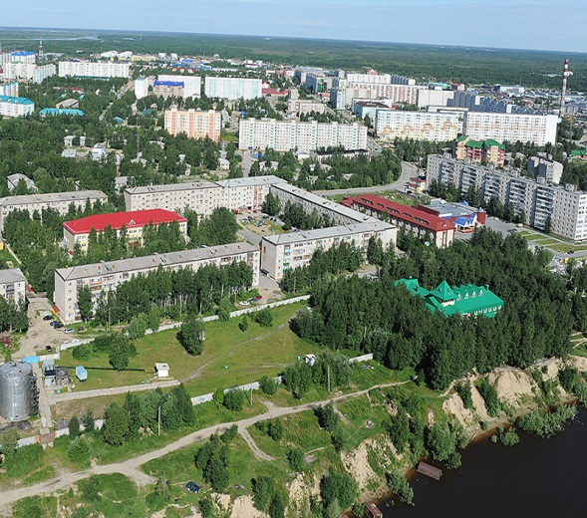
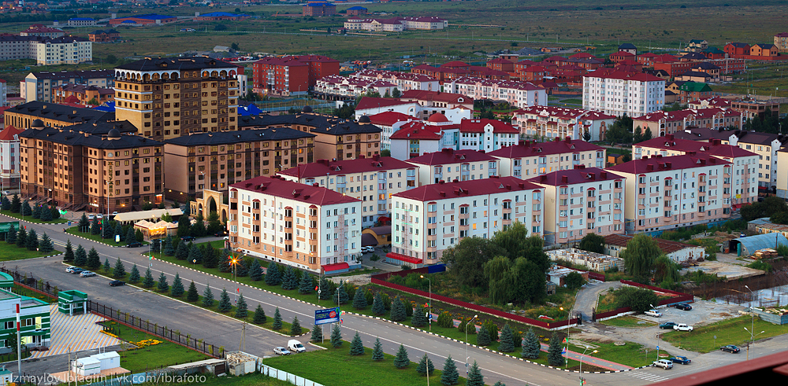
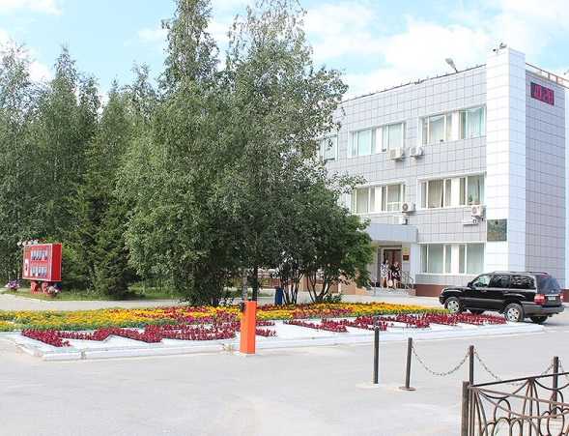
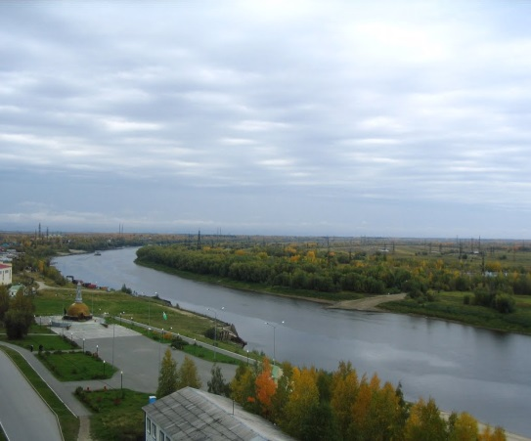
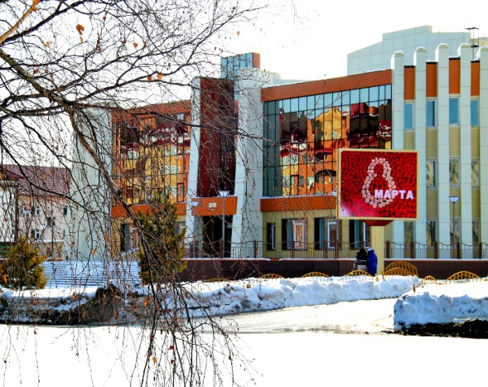
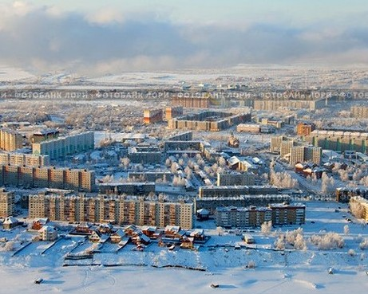
СПАСИБО ЗА ВНИМАНИЕ!

